Slide 1
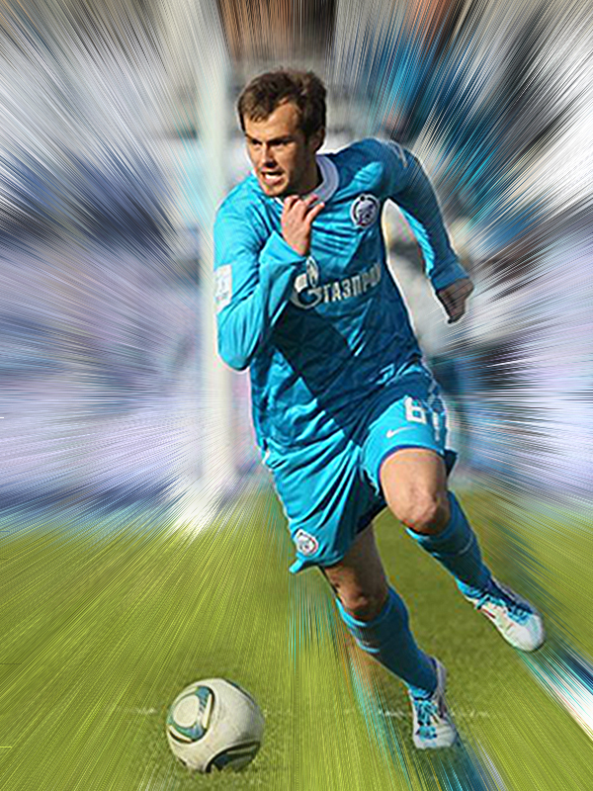
Как научиться играть в
футбол
часть 1
Учитель физкультуры:
МБОУ «Прогимназия № 2»
г. Воронеж
Сухарева Г.Ф.

Slide 2
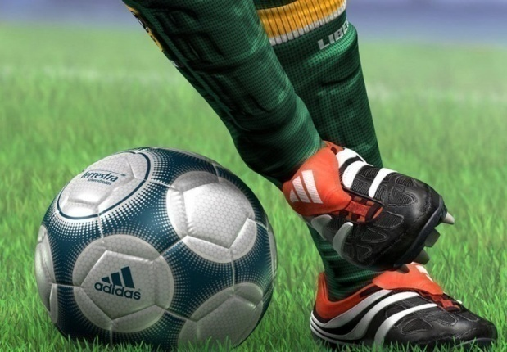
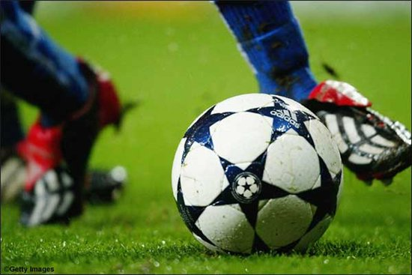
Техника – ваше оружие
Удары по мячу ногами.
Остановки, или прием мяча.

Slide 3
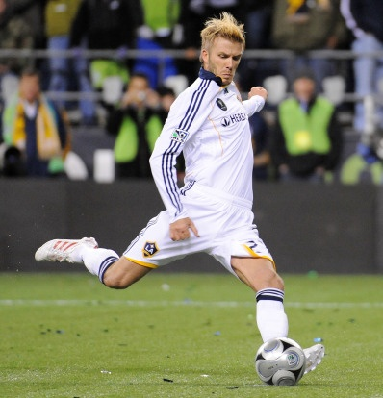
Удары по мячу ногами
Низом
Этот удар применяется для точной передачи или для направления мяча в ворота по земле.

Slide 4
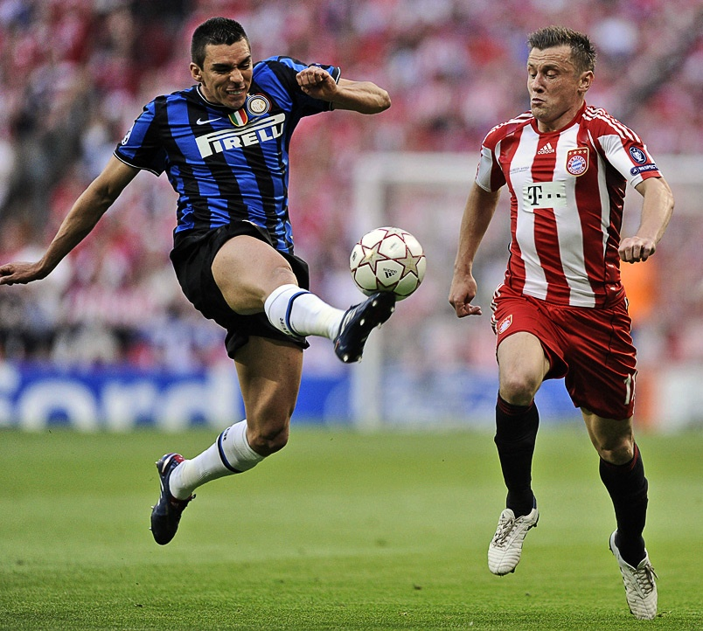
Удары по мячу ногами
С лёта
Этот удар применяется в основном обороняющимися, чтобы послать мяч вперёд над головами атакующих.
С полулёта
Этот удар применяется для выведения партнера на ударную позицию. Форварды могут использовать этот прием для нанесения удара по воротам, когда мяч летит верхом.

Slide 5
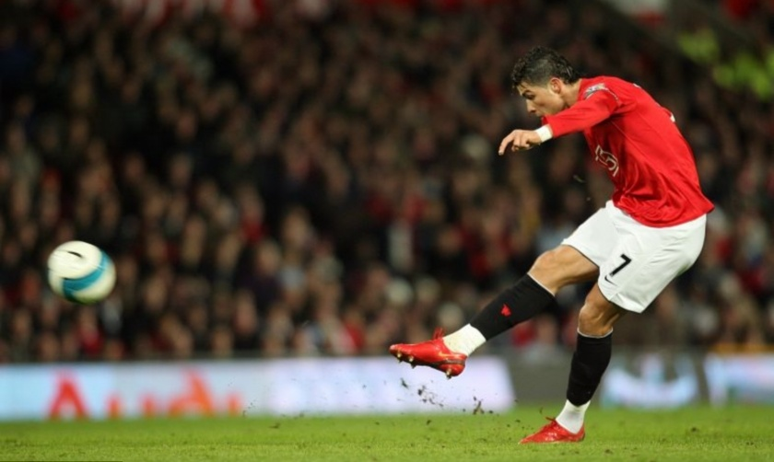
Удары по мячу ногами
Резаный Цель этого технического приема – обвести одного соперника или группу их. Резаными ударами часто выполняют угловые и штрафные удары.

Slide 6
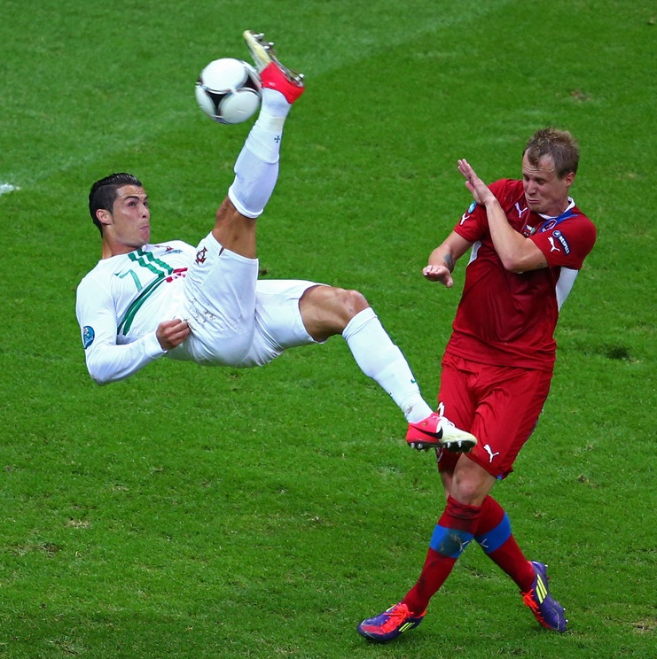
Удары по мячу ногами
«Ножницами»
Это самый сложный по исполнению и наиболее красивый способов удара с лёта. Применяется удар «ножницами» как один из способов поражения цели и отбивания мяча при игре в обороне.

Slide 7
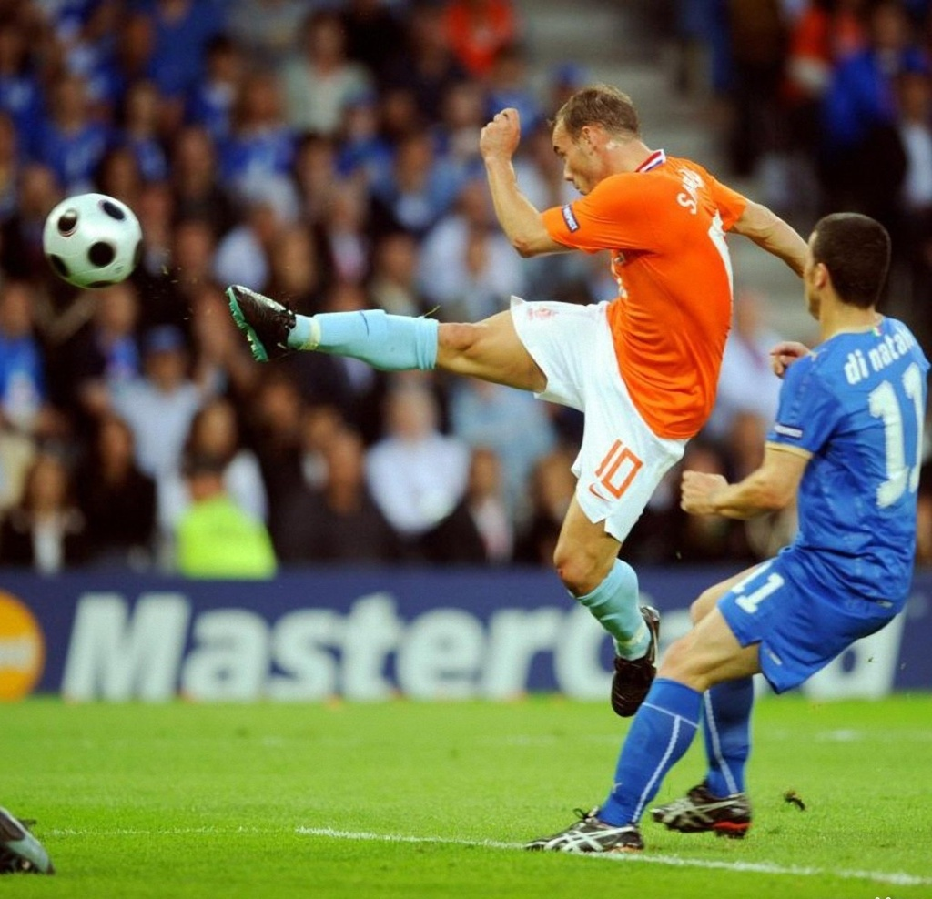
Удары по мячу ногами
Верхом
Этот удар применяется для направления мяча вперёд через головы игроков соперника в случаях, когда мяч, посланный низом, может быть легко перехвачен.

Slide 8
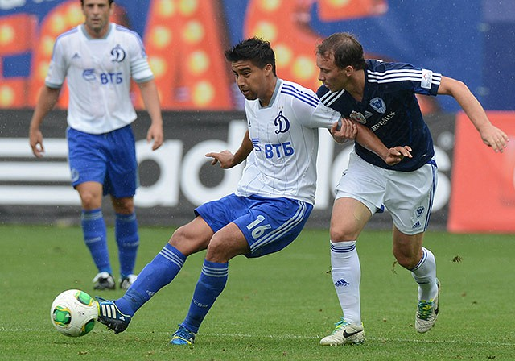
Удары по мячу ногами
Передачи Точный своевременный пас – один из важнейших элементов игры. Чувство партнера, чувство паса отрабатывают систематической тренировкой при помощи передач.

Slide 9
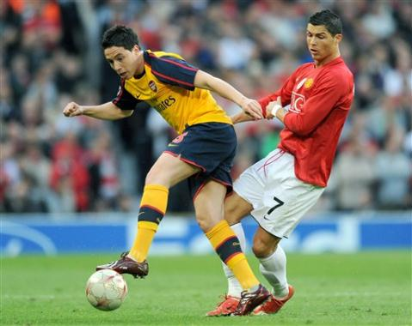
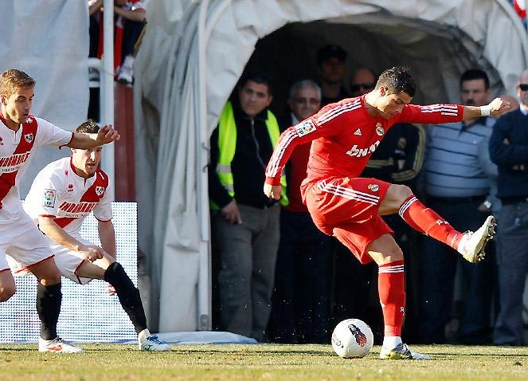
Удары по мячу ногами
Пяткой или внешней стороной стопы
Оба эти способа передачи применяются для того, чтобы осложнить задачу сопернику, маскируя маневр.

Slide 10
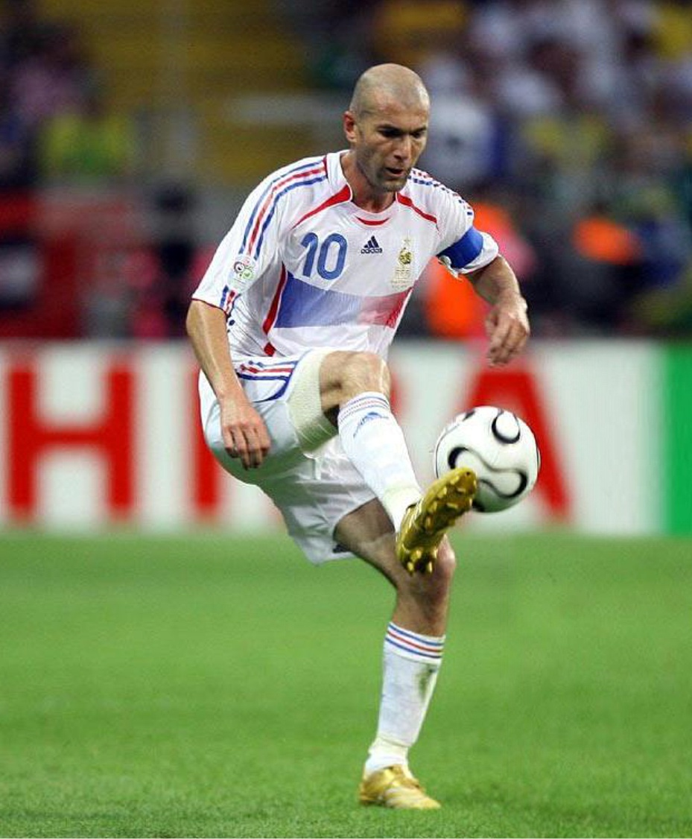
Остановка, или прием мяча
Ногой
Для эффективной остановки и обработки мяча необходимо, чтобы принимающая его часть ноги в момент контакта с мячом была несколько расслаблена (это поможет укрепить мяч, не допустить его отталкивания.

Slide 11
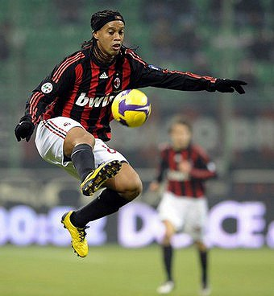
Остановка, или прием мяча
Бедром
В условиях жесткой опеки и при дефиците времени футболисту порой приходится останавливать летящий мяч бедром.

Slide 12
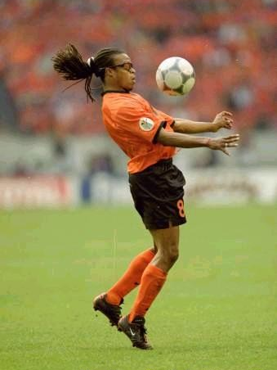
Остановка, или прием мяча
Грудью
Этот прием применяется в ситуации, когда у футболиста нет времени отступить для остановки мяча ногой.

Slide 13
Используемые источники:
Футбол для начинающих: Практический курс/ Г.Харви, Д.Рангворд; Пер. с англ. В.Гаппарова. – М., ООО «Идательство Артель; ООО «Издательство АСТ», 2003. – 264 с. : ил.
Мини-футбол - игра для всех/ В.Л.Мутко, С.Н.Андреев, Э.Г.Алиев. – 2-е изд. – М., Советский спорт, 2008. – 264 с. : ил.
Как научиться играть в футбол: Школа технического мастерства для молодых/ Пер. с итал. – М.: Терра-Спорт, Олимпия Пресс, 2004. – 244 с. : ил.
101 упражнение для юных футболистов: Возраст 7-11 лет/ М.Кук; Пер. с англ. Л.Зарохович. – М.: ооо «Издательство АСТ; ООО «Издательство Артель, 2003 – 128 с. ; ил.

